Slide 1

Презентація до лабораторної роботи 6 з дисципліни «Нейронні мережі»
на тему:
«Deep Reinforcement Learning.
Deep Q-network»
студентки 4 курсу групи АнД-41 спеціальності 122-Комп’ютерні науки
Бовсуновської М.Є
Викладач:
Миколайчук Р.А.

Slide 2
Про область задач
Задачі прийняття рішень – дуже широка область. Людям необхідно приймати рішення у будь-яких ситуаціях знайомі вони з середовищем чи ні. Зазвичай, зручними для демонстрації певних алгоритмів є ігри. Вони доступні для розуміння а також зазвичай мають чітку математичну постановку.
У даній роботі розглянемо задачу в якій агент як раз знайомиться-навчається у невідомому середовищі.

Slide 3

Постановка задачі
Маятник стартує із вертикального положення, мета полягає в тому, щоб запобігти його падінню, рухаючи візок.

Slide 4
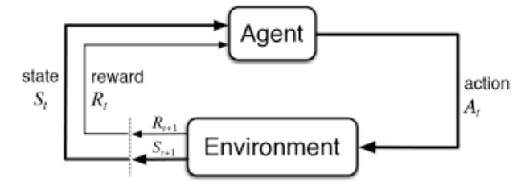
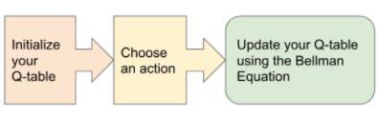
Навчання з підкріпленням: Q-learning
Загальна модель навчання із підкріпленням (базується на певній рекурентній формулі):
Базовий алгоритм Q-Learning:
Рівняння Беллмана:
Notes:
Q-таблиця - таблиця пошуку, яка розраховує очікувані майбутні винагороди за кожну дію в кожному стані. Це дозволяє агенту вибрати найкращу (в залежності від коефіцієнту жадібності) дію в кожному стані.
S = the State or Observation
A = the Action the agent takes
R = the Reward from taking an Action
t = the time step
Ɑ = the Learning Rate
ƛ = the discount factor which causes rewards to lose their value over time so more immediate rewards are valued more highly

Slide 5
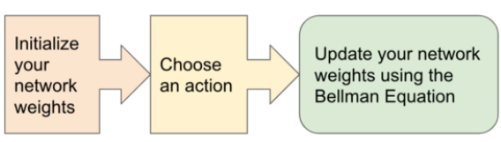
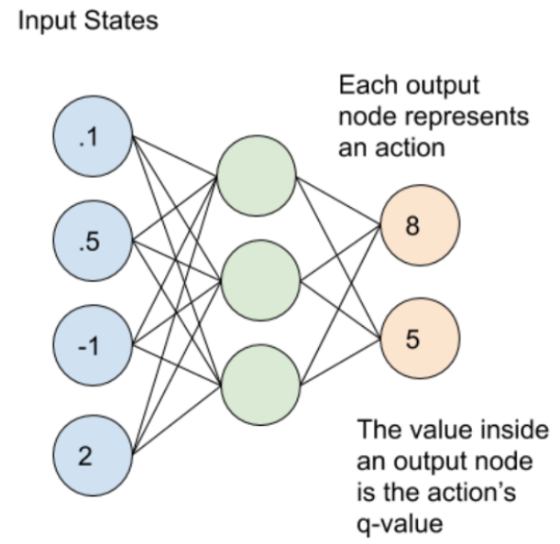
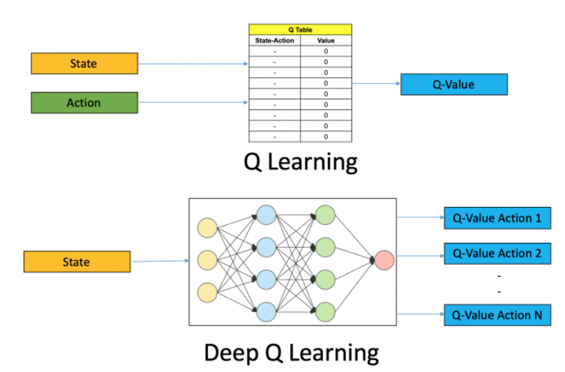
Deep Q-Networks
Основною відмінністю між Deep Q-Learning і Vanilla Q-Learning є реалізація Q-таблиці. Deep Q-Learning замінює звичайну Q-таблицю нейронною мережею. Замість того, щоб відображати пару стан-дія на q-значення, нейронна мережа відображає вхідні стани на пари (дія, значення Q).
Deep алгоритм Q-Networks:

Slide 6


Deep Q-Networks
Deep Q-Networks, рівняння Беллмана:
Окрім того, важливо зазначити, що необхідно буферизувати усі дії які відбувалися раніше - на них мережа буде вчитися.
Щоб навчити нейронну мережу, нам потрібна функція втрат (або вартості), яка визначається як квадрат різниці між двома сторонами рівняння Беллмана у випадку алгоритму DQN. Її ми мінімізацію можна провести за допомогою градієнтного спуску
Notes:
Рівняння Беллмана тепер має таку форму, де функції Q параметризовані вагами мережі θ і θ ´

Slide 7
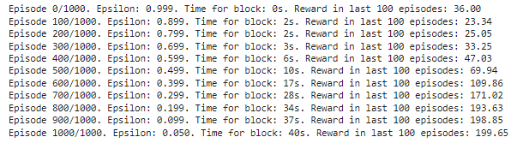
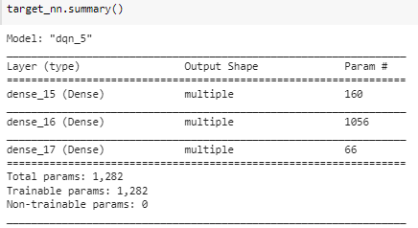
Програмна реалізація
Імовірність зробити випадковий крок задана спочатку як гарантована, але з кожною епохою ця імовірність зменшується.
Окрім того, задля зменшення часу навчання, перерахунок значень q відбувався тільки кожну третю епоху із тисячі.

Slide 8
Висновки
Розглянуто та реалізовано метод DQN для рішення задачі прийняття рішень агентом-візком у середовищі CartPole із бібліотеки python gym.
Не перевіряла, але думаю, що застосування цього .ipynb у іншому середовищі gym, наприклад на «Льодовому озері» все ще буде працюючою реалізацією.

Slide 9
Дякую за увагу

